Slide 1
إدارة تطبيقات الأيميل الرسمي
م. مريم ياسين عبدالله

Slide 2
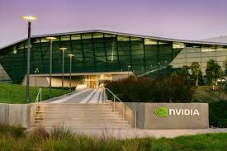
Colaboratory
هو مشروع بحثي ومجاني للاستخدام وتقديم GPU مجاني من Google مصمم للمساعدة في نشر تدريب التعلم الآلي ونتائج البحث. إنها بيئة دفتر ملاحظات Jupyter يمكن استخدامها بدون أي إعدادات ، وتعمل بالكامل في السحابة. التثبيت عبر الإنترنت للحزم وأوامر لينكس وعمليات أخرى.
هناك شيء واحد مهم للغاية: إنه مرتبط بسائقgoogle في كل مرة تبدأ ، سيتم تخصيص مساحة ذاكرة جديدة للمستخدم. إذا كنت ترغب في استخدامها لفترة طويلة ، فيجب عليك تحميل الملف إلى برنامج تشغيلgoogle الخاص بك.

Slide 3
مقدمة
برنامج حديث ورائع لتعلم لغة البايثون لبرمجة ML ,DL حيث تم دمج الشبكات العصبية للتعلم العميق مع وحدة معالجة الرسومات NVIDIA وذلك من خلال بناء شبكات عصبية قادرة على التعلم الالي حيث قامت وحدات GPU بزيادة سرعة انظمة التعلم العميق بنحو 100 مرة
بيئة شبيه للJupyter notebook لكنها تعمل على الانترنت او الكلاود الخاصة بكوكل
مقدمة من كوكل وتعمل على سيرفرات كوكل
تستطيع استعمالها بدل من جهازك اذا كان لايمتلك الامكانيات الكافية

Slide 4
مميزاتها
تستطيع عمل كود لل DL,ML ,Data Science لان المكتبات المخصصة لهذه البرامج موجودة وبشكل ممتاز للعمل ضمن هذه البيئة
لايحتاج عمل اي install libraries لان تحتوي على اغلب المكتبات واذا غير موجودة ممكن اضافتها بسهولة
استغلال GPU ,CPU الموجودة على هذه السيرفرات وهي معالجات عالية السرعة تسمى بالTPU مخصصة للذكاء الاصطناعي حيث يقوم بتزويدك ب GPU نوعيتها Nvidia tesla وهي ذات مواصفات عالية جدا تناسب ML
كل البيانات الي ستعملها على هذا الموقع تقوم بخزنها على كلاود كوكل الخاصة بك وتستطيع مشاركتها مع الاخرين باي وقت.
خدمة مجانية تلائم الجهاز ذو المواصفات الضعيفة

Slide 5
حيث تم دمج الشبكات العصبية للتعلم العميق مع وحدات معالجة الرسومات إنفيديا (GPUs)".^{[118]} في ذلك العام، استخدم جوجل برين وحدات معالجة الرسومات إنفيديا لإنشاء شبكات عصبية عميقة قادرة على التعلم الآلي، حيث قرر أندرو نج أن وحدات معالجة الرسومات يمكنها زيادة سرعة أنظمة التعلم العميق بنحو 100 مرة.

Slide 6
المساؤى
المساحة الخزنية محددة لكن ممكن شراء نسخة pro+
عند ترك البرنامج بدون تفاعل او كتابة كود وترك البرنامج فترة ربع ساعة سيتم قطع الاتصال بالسيرفر وكل البيانات تحذف اي يجب اعادة كتابتها من جديد عند الاتصال مجددا.
سرعة ارسال واستقبال البينات تعتمد على سرعة الانترنت المتوفرة لديك

Slide 7
هل يستخدم COLAB الـ GPU ؟ نعم
لدينا حاليًا وصول مجاني إلى Nvidia Tesla K80 GPU في بيئة Google Colab

Slide 8
هل Colab مجاني؟
تعتبرColab من الناحية الفنية خدمة كمبيوتر محمول مضمنة في عميل لا يتطلب تثبيتًا ، مما يتيح للمستخدمين الوصول المجاني إلى جميع موارد المعالجة ، بما في ذلك وحدات معالجة الرسومات ويوفر 12 ساعة تشغيل ، بدون رسوم إعداد.
الColab غيرالمجاني؟
يوفرGPU 25 كيكا اضافية و24 ساعة تشغيل وNvidia 100P

Slide 9
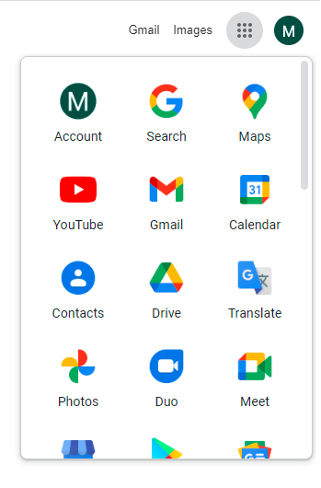
آلية عمل البرنامج
اولا : بالأول يتم الاشتراك بالحساب الخاص بGoogle workspace
1

Slide 10
آلية عمل البرنامج
2

Slide 11
آلية عمل البرنامج
3

Slide 12
آلية عمل البرنامج
4

Slide 13
آلية عمل البرنامج
5
6

Slide 14
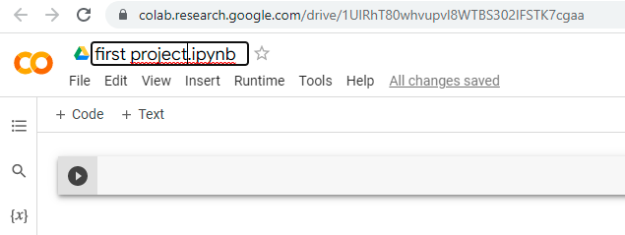
7
8

Slide 15
9
10
11
12
13
About wiki: You can host documentation for your repository in a wiki, so that others can use and contribute to your project.
About gist: You can create two kinds of gist: public and secret. Create a public gist if you're ready to share your ideas with the world or a secret gist if you're not.
14
15
16
17

Slide 16
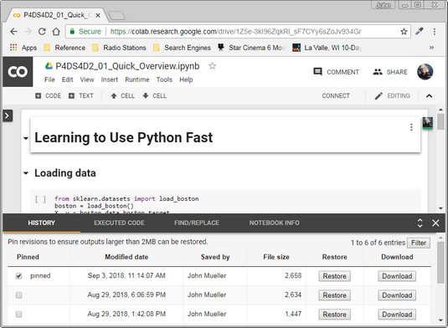
18
19

Slide 17
py is a regular python file. It's plain text and contains just your code.
.ipynb is a python notebook and it contains the notebook code, the execution results and other internal settings in a specific format. You can just run .ipynb on the jupyter environment.
20

Slide 18
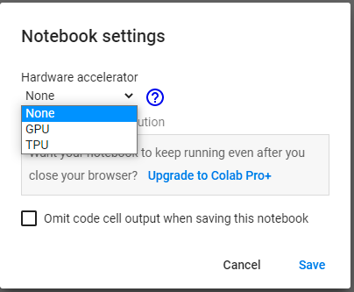
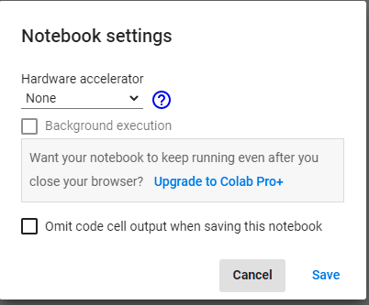

Slide 19
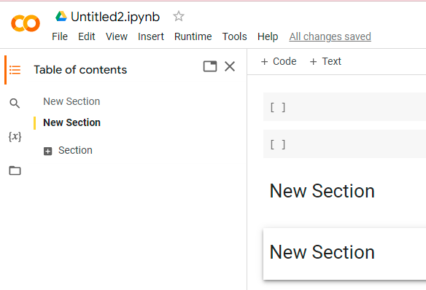

Slide 20
21

Slide 21
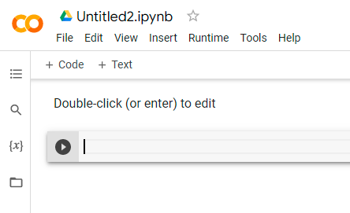
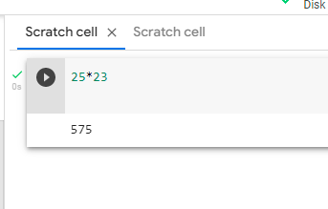
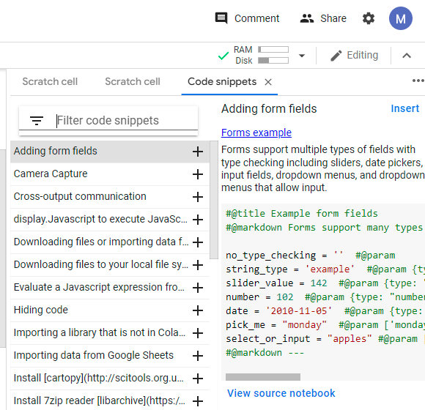
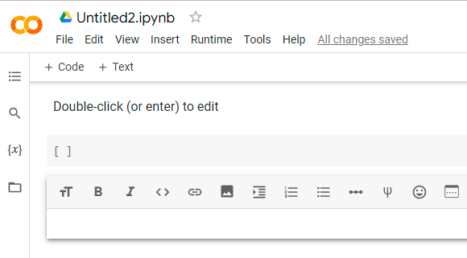

Slide 23
